Slide 1
Gửi đến các bạn người nước ngoài làm việc tại Hokkaido An toàn được ưu tiên hơn tất cả mọi thứ！
Tiếng Việt
Khi bạn làm việc tại Nhật bản, có rất nhiều vấn đề được quy định bởi pháp luật.
Nếu bạn không tuân thủ theo luật pháp, bạn sẽ bị trừng phạt.
Bạn hãy tuân thủ quy định để an toàn , an tâm sống và làm việc.
Bộ phúc lợi công cộng, Cục lao động Hokkaido, Các văn phòng giám sát tiêu chuẩn lao động （chi nhánh）

Slide 2
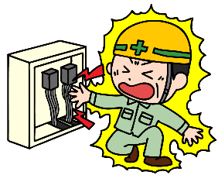
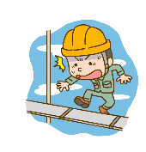
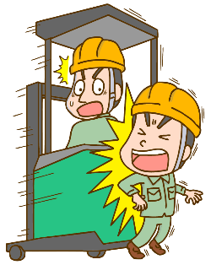
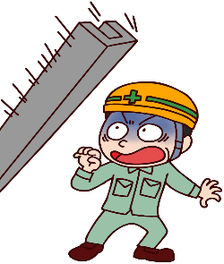
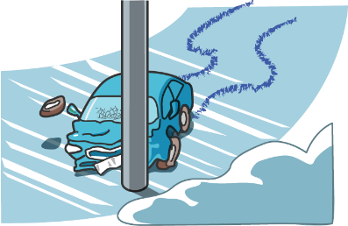
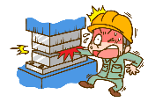
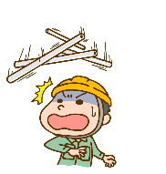
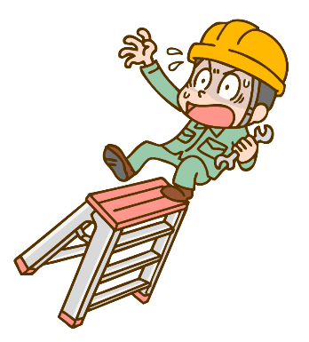
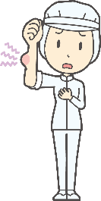
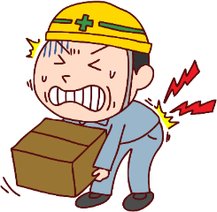
労働災害を防止するポイント Điểm chú ý phòng ngừa tai nạn lao động
職場にはさまざまな危険がある！
Có rất nhiều mối nguy hiểm tại nơi làm việc!
【１】
Ở Hokkaido hiểu được có thảm họa gì, mức độ như thế nào sẽ xảy ra, hãy nâng cao nhận thức về sự nguy hiểm.
「かもしれない」で危険を意識する!
Nhận biết nguy hiểm bởi "có thể xảy ra"!
【２】
Với người・・・・
Bị kẹp, bị trúng, bị ngã, thiếu oxy, bị bỏng, bị điện giật, đau hông, bị cuốn vào, bị ngộ độc khí gass , bị ngã, bị đuối nước .
Với đồ vật・・・・
Di chuyển, rẽ, bay, rơi xuống, rơi ra, bị cháy, bị đổ xuống, bị sạt lở
bị nổ, bị rò rỉ.
Có thể xảy ra
Có rất nhiều nguy hiểm ẩn núp ở nơi làm việc!
職場には沢山の危険が潜んでいます。
Có thể xảy ra

Slide 3
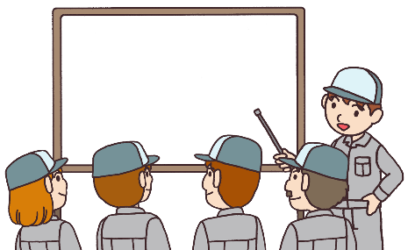
労働災害を防止するポイント Điểm phòng ngừa tai nạn lao động
安全な作業は正しい服装から!
Làm việc an toàn là từ mặc trang phục đúng cách!
【3】
◆Khi làm việc phải mặc trang phục an toàn lao động.
◆Trang phục lao động thì mặc vừa kích cỡ và dễ cử động.
◆Đối với áo dài tay thì đóng cúc ở cổ tay áo và cho áo vào trong quần.
◆Khi làm việc thì không để lưỡi dao, tu vít, khoan máy vào trong trong túi áo quần.
◆Không được sử dụng những đồ dễ bị cuốn vào như khăn,
khăn tắm, khăn quàng cổ, cà vạt ...vv ...quấn vào cổ khi làm
việc.
決められた作業手順を守る!
Tuân thủ trình tự công việc đã quy định！
【４】
◆Tuân thủ đúng theo trình tự công việc (tiêu chuẩn công việc).
◆Phải hiểu rõ sự cần thiết của thiết bị an tòan, không được làm việc khi không sử dụng thiết bị an toàn.
◆Thực hành luyện tập nhiều lần trình tự công việc được hiển thị.
◆Phải hiểu rõ việc không được làm và việc nên làm trong an toàn.
◆Chú ý không gây bị thương khi đã quen việc, không làm việc bằng động tác quá vũ lực hay hành động cẩu thả.

Slide 4
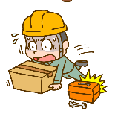
労働災害を防止するポイント Điểm chú ý phòng ngừa tai nạn lao động
４Ｓの励行で安全を高める!
Thực hiện việc 4S để nâng cao hiểu biết an toàn!
【５】
【Sàng lọc】（seiri）
Hãy phân loại đồ cần và đồ không cần, đồ không cần hãy vứt bỏ thì nâng cao chất lượng công việc và phần trăm rủi ro cũng giảm.
【Sắp xếp】（seiton）
Đồ cần thì dễ sử dụng và dễ biết nơi cất dọn, sẽ giảm được thời gian lãng phí và nâng cao chất lượng sản phẩm.
【Sạch sẽ】（seiketsu）
Hãy làm sạch buị bẩn tạo môi trường xung quanh sạch sẽ.
Nâng cao chất lượng sản phẩm, phòng ngừa ngộ độc thực phẩm và dị vật lẫn vào.
【Săn sóc】（syuukan）
Tuân thủ đúng các việc được quy định, thì tự nhiên bạn sẽ có hành động về an toàn vệ sinh mà không cần phải ý thức.

Slide 5
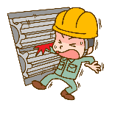
労働災害を防止するポイント Điểm chú ý phòng ngừa tai nạn lao động
安全な作業をみんなで実施し職場を安全に!
Ở nơi làm việc tất cả mọi người phải thực hiện an toàn lao động.
【６】
【Trượt ngã】Điểm chú ý phòng ngừa tai nạn.
◆Sàn nhà thì lúc nào cũng「sàng lọc」「sắp xếp」「dọn dẹp」「sạch sẽ」cho an toàn！
◆Hãy sử dụng "xe đẩy" cho những đồ to lớn và nặng!
◆Khi di chuyển không nên mang đồ!
◆Hãy bảo đảm độ sáng của lối đi.
【Bị kẹp và bị cuốn vào】Điểm chú ý phòng ngừa tai nạn.
◆Hãy dừng máy khi cọ rửa máy, điều chỉnh, sửa chữa.
◆ Dừng máy để cọ rửa, điều chỉnh, sửa chữa thì phòng tránh được máy hoạt động thình lình.
◆ Xung quanh, thiết bị an toàn... vv để duy trì tác dụng của nó!
【Bị cắt và cọ sát】Điểm chú ý phòng ngừa tai nạn.
◆Hãy chú ý khi làm sạch lưỡi dao của máy chế biến!
◆Khi bạn sử dụng dao thì cách để và nơi cất dao sao cho an toàn!
【Bệnh cảm nắng】Điểm chú ý phòng ngừa tai nạn.
◆Hãy chú ý khi tình trạng sức khoẻ thay đổi ví dụ như thiếu ngủ.
◆Để ý đến xung quanh.
◆Mặc quần áo thoáng mát, có tính hút ẩm và nhanh khô.
◆Hãy nghỉ giải lao thường xuyên và uống nước đầy đủ!

Slide 6
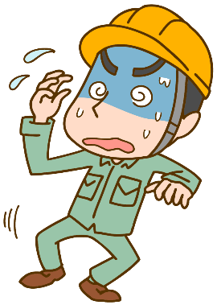
労働災害を防止するポイント Điểm chú ý phòng ngừa tai nạn lao động
もし異常事態が発生したら！
Nếu có điều bất thường xảy ra.
【７】
Nếu phát hiện điều bất thường xảy ra, thì trước tiên hãy xác nhận xem cái gì đang xảy ra.
◆Hãy thông báo, nói to cho đồng nghiệp và người trách nhiệm ở xung quanh biết.
◆Nếu cần phải dừng máy thì hãy ấn nút dừng khẩn cấp.
◆Nghe theo chỉ đạo của người phụ trách, hãy hợp tác với đồng nghiệp để sử trí được thích hợp.
◆Không được tự ý hành động 1 mình.
労働災害が発生したら！
Nếu xảy ra tai nạn lao động!
【８】
Nếu phát hiện điều bất thường xảy ra, thì trước tiên hãy xác nhận xem cái gì đang xảy ra .
◆Đầu tiên, phải thật bình tĩnh・・・・
・Nhanh chóng di chuyển đến nơi an toàn, để không cho xảy ra tai họa thứ 2!
・ Hãy nói thật to thông báo cho người xung quanh biết!
◆Cứu giúp các nạn nhân!
・ Liên lạc với cấp trên của bạn, người trách nhiệm！
・Nghe theo chỉ đạo của cấp trên, hãy cứu giúp nạn nhân và đưa nạn nhân đi bệnh viện ....vv.

Slide 7
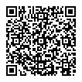
Tập liên kết hướng dẫn an toàn vệ sinh của ngành nghề khác, đối với thực tập sinh kỹ năng ～ Tổ chức đào tạo và hợp tác quốc tế làm ra (JITCO)～
Đảm bảo an toàn và sức khỏe của thực tập kỹ năng với nghành nghề hàn.
Đảm bảo sự an toàn và sức khỏe của thực tập sinh kỹ năng với nghề chế biến thực phẩm.
Thực tập sinh kỹ năng trong nghành xây dựng thì bước đầu tiên là thực hiện an toàn.
Trong nghành chế biến kim loại thì đảm bảo sức khỏe, an toàn đối với thực tập sinh kỹ năng.
Luôn đảm bảo sức khỏe và an toàn đối với thực tập sinh lao động người nước ngoài làm nghề canh tác nông nghiệp.
Đảm bảo an toàn và sức khỏe đối với thực tập sinh lao động người nước ngoài làm nghề chăn nuôi.
Biện pháp phòng ngừa tai nạn lao động liên quan đến công việc máy móc như máy nghiền, máy xay...
Hướng dẫn biện pháp phòng chống tai nạn nghề nghiệp trong thực tập hàn.
Nếu bạn quét mã QR bên phải bằng điện thoại thông minh được thì sẽ vào trang web được liên kết.

Slide 8
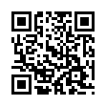
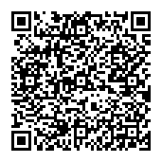
Quầy tư vấn lao động, Tuyển tập các liên kết
Cơ quan quản lý thực tập sinh kỹ năng nước ngoài（OTIT）Tư vấn bằng tiếng mẹ đẻ.
Được tư vấn bằng ngôn ngữ của nước bạn, về cuộc sống ở Nhật Bản và việc thực tập kỹ năng vv...
Hãy liên lạc với chúng tôi nếu bạn gặp khó khăn trong thực tập kỹ năng.
Ví dụ như ... Bạn không được trả tiền làm thêm giờ, Bạn bị bạo lực, Nội dung công việc khác với hợp đồng, Bạn bị yêu cầu giữ hộ chiếu, Bạn không được tự do đi ra ngoài, Khi sắp bị cho về nước mà không theo ý muốn của bạn...vv...
Bạn cũng có thể “ Khai báo” việc Công ty và Nghiệp đoàn đang vi phạm pháp luật về thực tập kỹ năng.
Nếu bạn quét mã QR bằng điện thoại thông minh được thì sẽ vào trang web được liên kết.
Cục Lao động Hokkaido
Góc thảo luận lao động người nước ngoài
Hỗ trợ việc làm cho người nước ngoài
Bên trong Hello work Plaza Sapporo được thiết lập “Góc dịch vụ tuyển dụng người nước ngoài“.
Tư vấn qua điện thoại cho người lao động nước ngoài
(Liên kết đến trang chủ của Bộ Y tế, Lao động và Phúc lợi)
Bạn có đang gặp rắc rối liên quan đến điều kiện lao động không?

